Slide 1
第 5 章 半导体器件基础
与二极管电路
5.1 半导体二极管的工作原理与特性
5.2 二极管整流电路
5.3 二极管峰值采样电路
5.4 二极管检波电路

Slide 2
(3)限幅电路
+
+
R
u_{i}
u_{O}
U
-
-
u_{i}
U＝０V, 限幅电平为０V。
u_{i} ＞０时 D导通, u_{o}＝０V；
u_{i}＜０时 D截止, u_{o}＝u_{ｉ}。
U
O
t
u_{o}
O
t
(
a
)

Slide 3

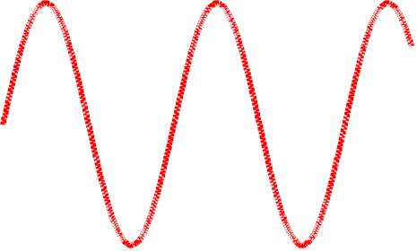

理想二极管应用电路实例
  限幅电路
+
u_{i}
_
R
+
u_{O}
_
E
输入电压为一正弦波。
电池电压：E=4V
8
当输入电压大于电池电压时，二极管两端电压处于正向偏置，导通，二极管两端电压为0，所以输出电压与电池电压相同，为4V。
当输入电压小于电池电压时，二极管两端电压处于反向偏置，截止，没有电流流过，所以输出电压跟随输入电压变化。
0
t
导通
导通
截止
截止
如果考虑二极管导通电压，则此时输出电压应为4.7V。
4
0
t

Slide 4

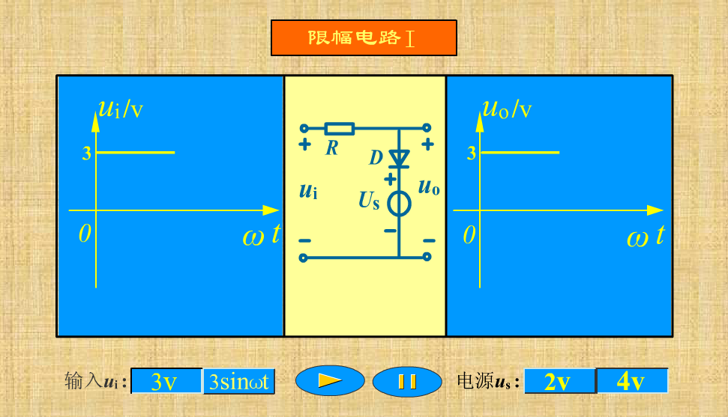
[补充例题] 当U_{s} 分别为 2 V、4 V，而 u_{i} 分别为3 V、
3 V 时，试画出 u_{o} 的波形。

Slide 5
(4)或门电路
如图，已知输入端A的电位VA，B的电位，求输出端Y的电位VY。电阻R接负电源-12V。
+3V
D1
状态表
A
0V
D2
U_{Y}
B
V_{A}
V_{B}
D₁
D₂
Y
0
0
导通
导通
0
3V
0
导通
截止
3V
-12V
0
3V
截止
导通
3V
共阴极接法
3V
3V
导通
导通
3V
特点：阳极电位最高的D先导通。导通后其余各管的阴极电位均被强制为导通管的阳极电位。

Slide 6
共阴极接法
共阳极接法
+3V
+12V
D1
A
0V
D2
B
+3V
D1
Y
Y
A
0V
D2
B
-12V
特点：阳极电位最高的D先导通。导通后其余各管的阴极电位均被强制为导通管的阳极电位。
特点：阴极电位最低的D先导通。导通后其余各管的阳极电位均被强制为导通管的阴极电位。

Slide 7
3、二极管的主要参数
（1） 最大整流电流IOM：
二极管长时间使用时，允许流过的最大正向平均电流。
（2） 反向工作峰值电压URWM:
保证二极管不被击穿而给出的反向峰值电压。
（3） 反向峰值电流IRM:
二极管上加反向工作峰值电压时的反向电流值。
D导电性越好. 硅管优于锗管。
i_{D}
I_{OM}
（4） 最高工作频率fM:
二极管维持单向导电性的最高工作频率。
U_{BR}
U_{RWM}
u_{D}
0
I_{R}

Slide 8
选用二极管的原则
(1) 要求导通后正向压降小的时候-----锗管
要求反向电流小时-----硅管
(2) 要求工作电流大时-----硅管（面接触型）
要求工作频率高时-----锗管（点接触型）
(3) 要求反向击穿电压高时-----硅管
(4) 要求耐高温时-----硅管

Slide 9
5.1.4稳压二极管
二极管在加反向偏置电压时，处于截止状态，仅有很小的反向饱和电流。但是如果反向电压增大到一定值时，PN结的电场强度太大，将导致二极管的反向击穿，这时，二极管反向电流迅速增大而电压却基本不变——反向击穿。
稳压管是一种特殊的硅二极管。它允许通过较大的反向电流，经过特殊工艺使其反向击穿电压比普通二极管低得多（几到几十伏）。利用其反向击穿特性，配以合适的电阻，在电路中可起稳压的作用。

Slide 10
1. 稳压二极管的电路符号
i_{z}
i_{z}
i_{z}
+
+
u_{z}
u_{z}
D_{Z}
D_{Z}
-
-
u_{z}
O
U_{Z}
2. 稳压二极管的特性
当稳压二极管处于正向偏置时，其特性和普通二极管相同。
当稳压二极管处于反向偏置时，如果电压较小，则二极管处于截止状态，电流近似为 0。
如果电压达到击穿电压值时，电流迅速增大，稳压二极管处于稳压状态。
1）PN结易于击穿（击穿电压比普通二极管低很多）。
2）PN结面积大，散热条件好，使反向击穿是可逆的。
特点

Slide 11

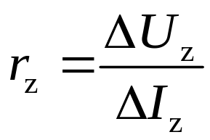
稳压二极管的主要参数
i_{z}
I_{ZM}
(1) 稳定电压U_{Z}
（等于反向击穿电压 )
△I_{Z}
(2) 稳定电流 I_{Z}
保证稳压管稳压性能的最小工作电流。
I_{Z}
△U_{Z}
(3) 最大稳定电流 I_{ZM}
0
U_{Z}
u_{z}
不同型号的稳 压管，都规定一
个最大稳定电流， 防止稳压管过流发生热击穿而损。
(4) 最大允许耗散功率P_{ZM}
稳压管不发生热击穿的最大功率损耗。
(5) 动态电阻
动态电阻越小稳压管稳压效果越好。
(6) 电压温度系数α_{U}
稳压管受温度变化的影响系数。

Slide 12
5.2 二极管整流电路
整流电路：利用二极管的单向导电性。
目的： 将交流电转换成
单向脉动直流电（方向不变，大小变化）
分为：
单向整流电路：半波整流、全波整流、桥式整流
三相整流电路

Slide 13

5.2.1 单向半波整流电路
D
T
u₁
a
u₂<0，二极管截止,
输出电流为0。
u₀ = 0
+
u₁
₋
+
u₂
_
+
u_{O}
_
R_{L}
O
b
u₂ >0时，二极管导通。
忽略二极管正向压降：
u₀=u₂

Slide 14


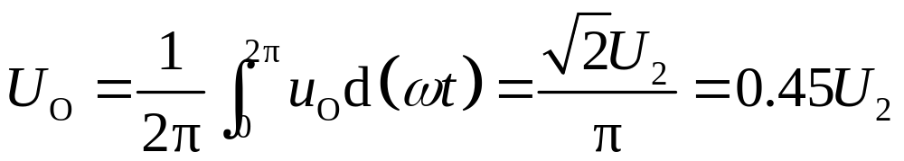

D
T
半波整流输入输出电压波形：
a
u₂
u₁
+
u₁
₋
+
u₂
_
O
+
+
u_{O}
_
-
ωt
R_{L}
O
u_{o}
b
+
-
O
ωt
输出电压平均值(U_{O})：
二极管上的平均电流：
I_{D} = I₀
二极管上承受的最高电压：

Slide 15

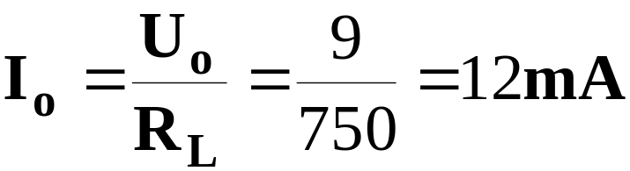
有一单相整流电路,负载电阻为 750Ω,变压器副边电压为20V，
D
i _{D}
Tr
a
试求U_{o}，I_{o}及U_{DRM},并选用二极管。
~
u
u_{o}
R
解
b
查二极管参数，选用2AP4(16mA,50V)。为了使用安全此项参数选择应比计算值大一倍左右。
单向半波整流电路缺点：只利用了交流电源的半个周期，且整流电压的脉动程度较大。

Slide 16

5.2.2 单向桥式整流电路
由四个二极管搭成电桥电路组成
1、连接方法：
两个D阴极相连的端口（共阴极端）----负载正极“+”
共阳极端----负载负极“-”
其余两个异极性端（一个D的阳极，一个D的阴极）----交流电源
T
a
+
+
D₄
+
u₁
u₂
D₁
D₃
R_{L}
u_{o}
D₂
－
－
－
b
单相桥式整流电路

Slide 17
单相桥式整流电路
a
Tr
~
u
u_{o}
~
u
u_{o}
R_{L}
R_{L}
b
~
u
u_{o}
~
u_{o}
R_{L}
R_{L}

Slide 18
T
a
分析:
+
+
D₄
+
u₁
u₂
D₁
D₃
R_{L}
u_{o}
D₂
－
－
－
b
正半周:
u₂＞0，
D₁和D₃导通,
D₂和D₄截止
电流方向：
a—D1—R_{L}—D3—b
u_{o}= u₂
负半周:
u₂ < 0，
D₂和D₄导通,
D₁和D₃截止,
电流方向：
b—D2—R_{L}—D4—a
u_{o}=－u₂

Slide 19
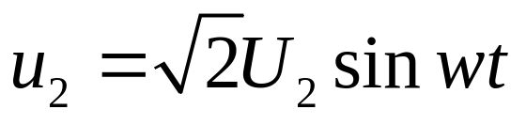
T
a
+
+
D₄
+
u₁
u₂
D₁
D₃
R_{L}
u_{o}
D₂
－
－
－
b
u₂
O
ωt
D₁ D₃
D₂ D₄
u_{o}
O
ωt

Slide 20
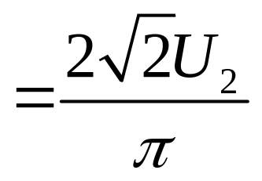
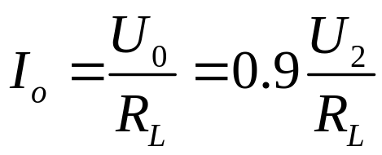
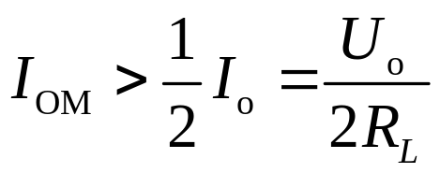
2、参数计算
(1) 输出电压、电流的平均值：
1
2π
U_{o} =
∫ u_{o}dω t
=0.9 U₂
o
2 π
0
1
(2) D上的平均电流：
I_{D} =
I_{o}
2
(3) D上承受的最高反向电压：
U_{Rm} =√2 U₂

Slide 21





常见的几种整流电路
I_{o}
I_{o}
电 路
U
U_{o}
U
U_{o}
半波整流
桥式整流
u_{o}
u_{o}
整流电压波形
t
t
0
0
整流电压平均值
D平均电流
D反向电压

Slide 22
5.3 二极管峰值采样电路
在半波整流电路中利用二极管单向导电性，将交流电压转化为直流脉动电压，分析过程中，二极管正向偏置导通时，输入电压直接传输到输出端。
如果把这个电压记忆并保存住，那么半波整流电路的二极管偏置将同时受到输入端和输出端电压的影响，只有当输入电压超过输出端记忆的电压二极管才导通，并更新输出端电压。
最终保留在输出端的将是输入电压的最大值——峰值，这就是峰值采样电路。

Slide 23
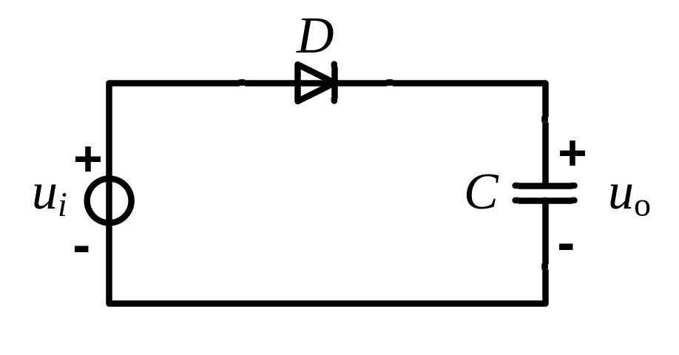
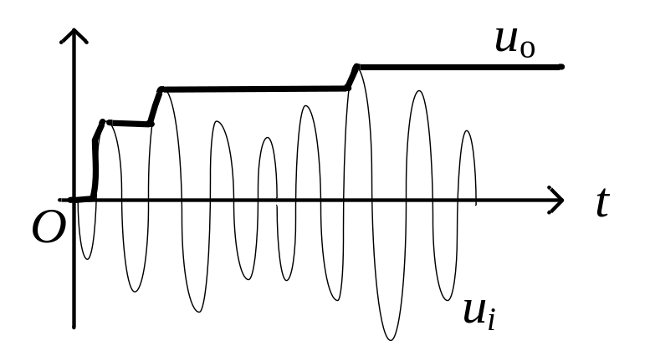
电路中用于记忆并保存峰值电压的器件是电容器，
每当输入电压出现新的峰值，二极管处于正向导通状态，输入电压通过导通的二极管向电容器充电，使之捕捉到输入电压的峰值，将峰值电压存储在电容器中输出。
二极管峰值采样电路
工作波形

Slide 24
电路及器件的非理想对电路性能的影响
二极管导通电压的存在，电容两端存储的电压始终要低于输入电压峰值一个二极管导通电压，硅管约0.6V，锗管约0.3V。
2. 当输入信号电压频率太高时，输入信号出现峰值的时间很短，电容器来不及充电更新，这时也会出现采样失败。
  3.电容器本身存在泄漏电阻，使得保存在电容器中的电压会随着时间慢慢降低，需要增加高输入电阻的隔离电路。

Slide 25
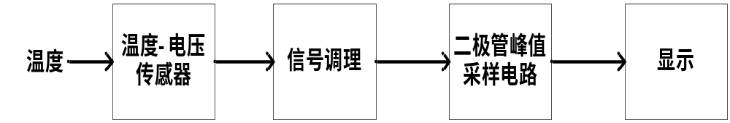
二极管峰值采样电路应用：
需要记录测量最高数值的场合（最高温度测试仪）
最高温度测试仪组成

